Slide 1
Урок 1. Введение в язык C# и платформу .NET

Slide 2
Что из себя представляет C#?
C# – это универсальный высокоуровневый язык программирования, созданный компанией Microsoft, первая версия которого вышла в 2002 году.
Основные характеристики:
Имеет C-подобный синтаксис.
Позиционируется как объектно-ориентированный, хотя с развитием приобрел немало особенностей из функционального программирования.
Строго типизированный.
Универсальный.
Постоянно разивается и имеет огромное сообщество.
Находится в топе самых популярных и используемых языков программирования по версии различных ресурсов, таких как, например, TIOBE, PYPL и многих других (ссылки на данные ресурсы будут приведены в описании).

Slide 3
Что такое .NET?
.NET – это платформа для разработки программного обеспечения, развиваемая компанией Microsoft.
Что нам предлагает .NET:
Открытый исходный код и огромное коммьюнити.
Кросплатформенность.
Поддержку нескольких языков программирования.
Поддержку множества технологий.
Основные компоненты .NET:
Common Language Runtime (CLR).
Base class library (BСL).

Slide 4
Common Language Runtime (CLR)
Основные функции:
Загрузка и исполнение приложения. Исполняет, так называемый, управляемый код (Managed code).
Just-in-Time (JIT) компиляция из промужуточного языка (Common Intermediate Language или CIL) в машинные инструкции.
Управление памятью и сборка мусора (Garbage collection).
Обработка исключений.
Выполняет некоторые проверки безопасноти кода перед выполнением.
Соблюдение спецификаций Common Type System (CTS) и Common Language Specification (CLS).

Slide 5
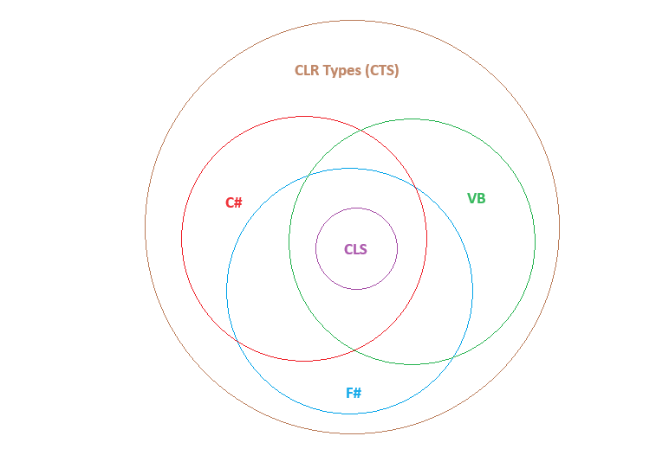
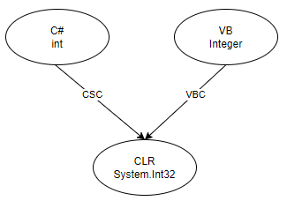
Common Type System (CTS) / Common Language Specification (CLS)

